Slide 2
эхо
поэт
эллипс
мэр
эра
маэстро
[э]

Slide 4
мел
река
лето
[‘э]
ель
задание
раздолье
[й’э]

Slide 6
мячик
земля
ребята
[‘а]
яблоко
маяк
семья
[й’а]

Slide 7
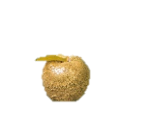
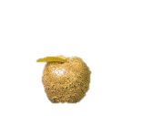
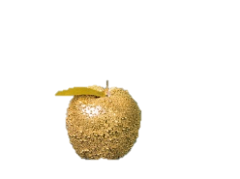

Slide 8
клён
мёд
зверёк
[‘о]
ёжик
жильё
ручеёк
[й’о]

Slide 9
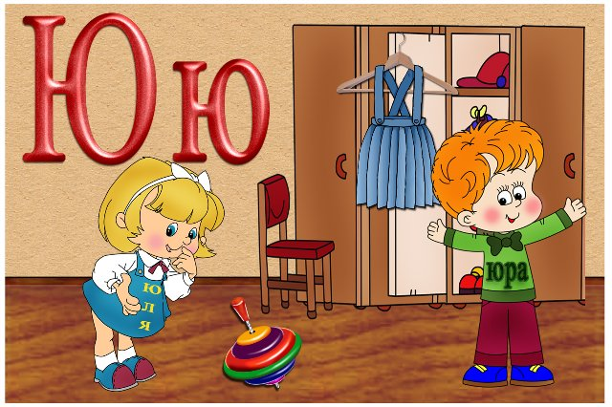
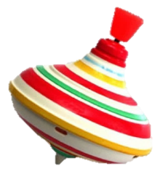

Slide 10
люди
ключ
костюм
[‘у]
юла
союз
вьюга
[й’у]

